Slide 1
¿Qué es el arte?
Arthur Danto*
*USA 1924-2013 Critico de arte
2007 Laurea honoris causa in filosofía, università di Torino
Resumen por Silvia barbotto Forzano 2018

Slide 2
SUEÑOS DESPIERTOS
Hasta el siglo XX el ARTE se dedicaba a copia.
El crítico renacentista LEÓN BATTISTA ALBERTI (1404, pleno Renacimiento) dice “No debería haber ninguna diferencia visual entre mirar un cuadro y mirar por la ventana que muestra lo mismo que esa pintura”
La revolución del ARTE acontece al principio del siglo XX en Francia, pero tiene sus raíces en Italia con Giotto y Cimabue (años 1200-1300) y tiene su auge en la época Vittoriana (Inglaterra 1837-1901).
Mientras empezaban los descubrimientos:
- la perspectiva: la tridimensionalidad verdadera empieza con Giotto
- el claroscuro: empezada por los pintores flamencos e italianos del ’500
- la fisionomía: ya usada en Mesopotamia como proceso adivinatorio. El era entendido como objeto adivinatorio: un sistema de signos, portador de mensajes sobre el propio individuo, cuyo significado debía decodificarse mediante la observación y la interpretación.

Slide 3
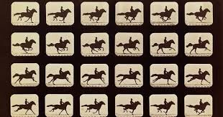
La representación de la realidad en el arte tenía límites, por ejemplo en cuanto a la representación del movimiento. En 1830, cuando se inventó la fotografía, se evidenció aún más la relación con la naturaleza.
La fotografía es, dice Henri Fox Talbot, “el lápiz de la naturaleza”:
a él le gustaba fotografiar lo que veía. Ej. Caballo al trote
La cámara podía captar cosas que parecían
invisibles a simple vista y resultó ser aún más fiel a
la naturaleza que nuestro propio sistema visual.
Con los hermanos Lumière en 1895,
nace la reproducción de las imágenes en movimiento. Junto al sonido nace el cinema, que entra a ser parte de las llamadas Artes literarias.
La pintura se quedó estancada, nunca podría llegar a la verosimilitud del fotografía.
ERA EL FIN DEL ARTE TAL COMO SE ENTENDÍA ANTES DE 1895.
Después de una década de sufrimiento el dictado de Alberti ya no tiene influencia y empieza la nueva fase en 1907, con Las señoritas de Aviñon.

Slide 4
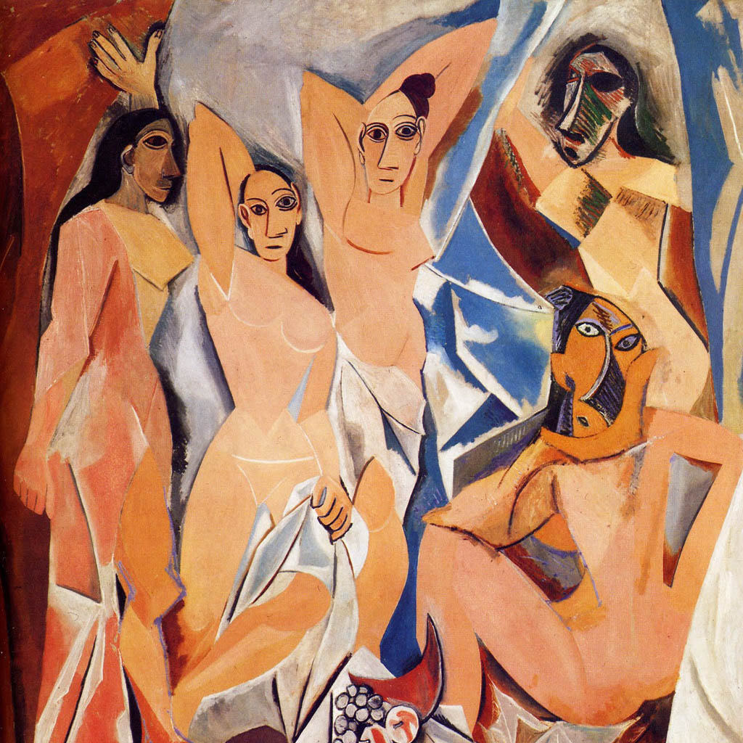
La historia empezada por Giotto era pasado.
En ese pasado occidental se habían excluido Países y Corrientes, como por ejemplo la pintura China y Japonesa habían parcialmente sido consideradas, aunque no reflejaran los criterios de la época; pintura de Polinesia y de África, MesoAmerica, estaban fuera de los límites prestablecidos, porque consideradas primitivas. Arte era lo que podía copiar la naturaleza, la realidad visual. En el siglo XIX estas entran en los Museos de Historia natural o antropología.
Todo esto fue una prueba de que
La búsqueda de la verdad visual no forma parte de la definición del arte.
No todo entraba a ser parte de la categoría ARTE concebida por el occidente, pero no por eso…no seguía siendo ARTE: la técnica que se inició en Italia, luego Alemania, Francia, Paises Bajos etc constituyó el grande logro del Arte, como sello distintivo, pero no único.
¿Entonces qué es Arte (A)?
Ontología: el ser
Epistemología: el saber, el conocer
Aquí estamos en la ESFERA del SER/no aparencias

Slide 5
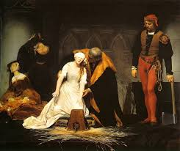
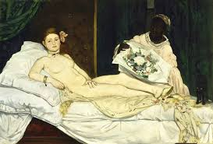
1907. Hay unanimidad en cuanto a Las señoritas de Aviñon como una pintura bélica (por su tamaño 243 x 233), revolucionaria (por su contenido y forma) y provocadora.
Picasso no quería copiar las apariencias visuales aunque aún hay una evidencia de hechos y contexto.
Sería imposible ver esta pintura a través de una ventana (vs. Alberti). Se lee en clave de Tríada psicológica y evolutiva (ello, ego, superego), incoherencia estilística, cercanía a Fauves pero no solamente, temas cotidianos, interés por la realidad y no por la apariencia.
1905. Otro evento contemporáneo y revolucionario: Salón de Otoño, Paris.
Louis Vauxcelles (1870-1943, Paris, crítico de arte) definió así la muestra: “Donatello rodeado por bestias salvajes (fauves). Introdujo también el término Cubismo (ref. Picasso y Braque)
Otros salvajes: Paul Delaroche (con su pintura de Lady Jane Grey), Henri Matisse, André Derain.
CUANTO MÁS SALVAJE MEJOR
LOS VISITANTES SE BURLABAN Y REÍAN
ALGO NUEVO ESTABA SUCEDIENDO
*El rechazo había originado en 1863 el Salon de Refuses, por Louis-Napoléon. Había sido la suerte por ejemplo de Olympia (Manet)

Slide 6
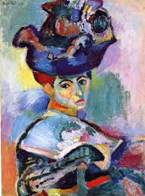
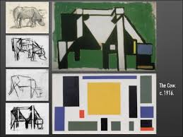
Mujer con sombrero (Matisse), fue definida por su mismo comprador en el Salon de 1905 (John Cauman), como “Brillante y de gran alcance, pero la más repugnante mancha de pintura que jamás ví”. Interpretación de su mujer, fuerte, con carácter.
Sobresalía el significado de las compras durante las expos: el dinero simbolizaba la victoria del arte frente a la risa.
Estímulos visuales vs. Expresión en la tela
La abstracción rompe el vínculo del tener que parecer a la realidad. Aunque la relación fuera indirecta o débil siempre era presente un camino entre la tela y la realidad.
Theo Van Doesburg
“El arte abstracto debe partir de la naturaleza, de una realidad visual objetiva.
Ahora, el camino hacia la abstracción era la
GEOMETRIZACIÓN

Slide 7
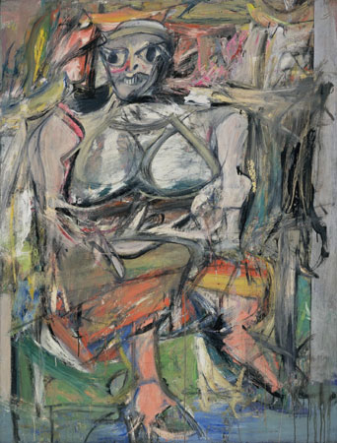
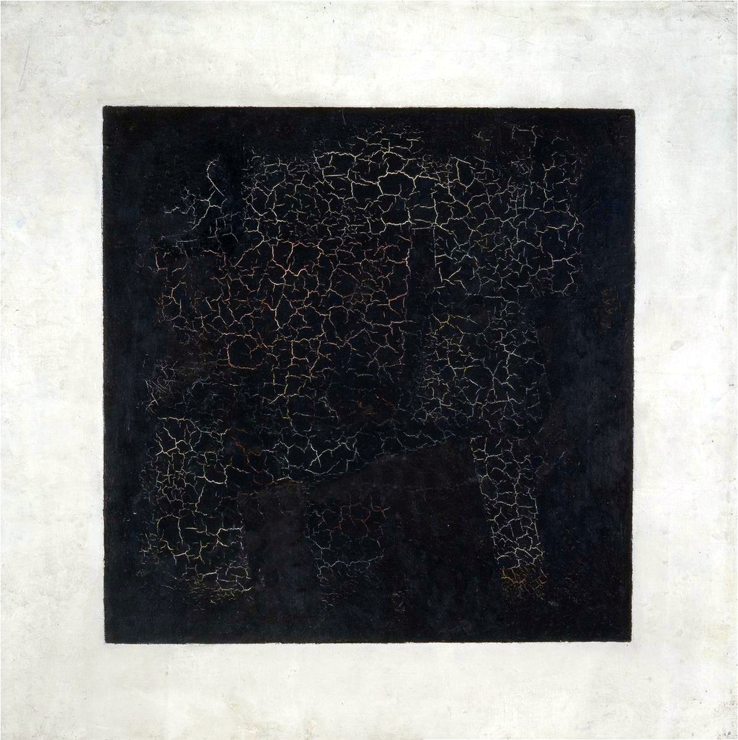
Willem de Kooning
Serie mujer-1953
Kazimir Malevich
Cuadrado negro-1915

Slide 8
ABSTRACCIÓN
Visión conectiva VS. Visión inconsciente
La tradición renacentista estipulaba que mirar un cuadro debería ser como mirar a través de una ventana abierta al mundo.
Aunque ABSTRACTA, seguía habiendo una conexión entre la tela y la realidad. P.30
El artista crea un nuevo entorno visual de la realidad para que haya un vínculo entre la superficie de la pintura y la superficie del mundo real.
Hans Hofmann (USA, 1880-1966) artista y profesor, defensor principal de la geometrización, dice “La abstracción proviene de la naturaleza”
Y Jackson Pollock responde
”Yo soy la Naturaleza”.
Sus influencias vienen del surrealismo, de la teoría del autonomismo: La mente, incluso la mente inconsciente ya forma parte de la naturaleza.
La origen del verdadero, para los surrealistas, está en la super realidad, una especie de psicología de la realidad que oculta a la mente consciente para dar espacio al sistema inconsciente (Freud).
Sueños y escritura (y dibujo – doodles) automática podían facilitar el camino hacia la abstracción: la espontaneidad, capaz de suspender el control consciente.

Slide 9
SURREALISMO
Los surrealistas exilian a NY durante la 2¨Guerra Mundial .
Breton, 1924, 1¨Manifiesto: (…) es un dictado del pensamiento, sin la intervención reguladora de la razón, ajeno a preocupaciones estética o moral. El inconsciente es el órgano cognitivo que puede acceder al mundo maravilloso con el que hemos perdido el contacto.
Identificación automatismo / arte : sin guía, sin censura, sin premeditación (auténtico?), una acción del Espiritu Santo (los surrealistas eran considerados los Chamanes)
Influencia entre los llegados y los locales: ! Roberto Matta (artista Chile-Italia, 1911-2002)
Aún faltaba en los movimientos americanos, decía Motherwell (1915-1991), un principio creador original, un estilo (aún había mucha dependencia con Europa y europeos), una voz propia. Como era el caso de Gorky (“Si Picasso gotea, goteo yo), el cual siguió mucho (y siguió su esposa también, tanto de causar su suicidio por estar con ella). Había que llegar al talento primario para llegar a ser un artista original:
el automatismo psíquico era un dispositivo mágico que permitía acceder al propio verdadero yo, y llegar a ser artísticamente auténtico.
EJERCICIO/Automatismo/cadaver exquisito:
se combinan cosas de una idea agregando elementos que pueden o no pertenecer a la realidad

Slide 10
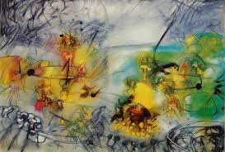
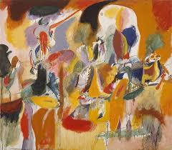
Matta Gorky
El automatismo era un dispositivo mágico que permitía ser artísticamente auténtico, fiel al propio verdadero yo

Slide 11
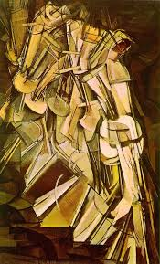
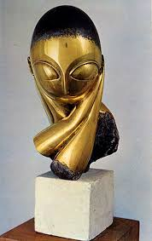
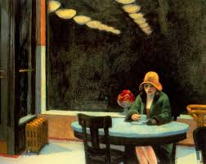
Desnudos bajando la escalera, n. 2. Marcell Duchamp, 1912.
Le obligaron a retirarla de una muestra en Paris y la expuso en NY, donde la hizo famoso.
Junto a Mademoiselle Pogany de Brancusi (1976-1957, Rumania) introduce America al Arte moderno.
Cubismo
Fauvismo
Futurismo (apoyaba el Fascismo)
Realismo social (// mano de obra)
Realismo (seguía Alberti. Ej.
EDWARD Hopper)

Slide 12
Surrealismo
Dadaísmo
Suprematismo
Abstracción geomètrica
Expresionismo abstracto
Gutai en Japon
Pintura de campo de color (color field, apoyada por Greenberg)
Pop Art
Minimalismo
Arte Conceptual
Irwin en Eslovenia ( + NSK)
Apropiacionismo (en Soho)
Jovenes artistas británicos (Damien Hirst…)

Slide 13
Para llegar a la cuestión en sí el autor analiza con más detalles dos autores:
Marcel Duchamp en 1915
”La pintura se ha acabado” dice en 1912, viendo una gran Hélice al suelo durante un espectáculo aeronáutico. Fue la primera vez que se comparó una maquinaria a una obra de arte.
En 1912 habìa sido obligado a bajar su cuadro Desnudo bajando una escalera n. 2 de una exposición cubista y el 1915 realiza su primer ready made (definidos así luego) con una pala de nieve. Y dice “La elección de estos ready mades no está dictada por ningún deleite estético. Esta elección se basa en una reacción de indiferencia visual con una total ausencia de buen o mal gusto…una anestesia completa”
El arte hasta Courbet había sido retiniano y solo estaba interesado en agradar los ojos.
Otros tipos de arte (religioso, filosófico) eran interesantes.
1915: plena 1¨ guerra Mundial, él ataca el gusto y el arte que tiene que ver con la maestría, la pericia y con la visión exclusiva del artista. Ataca la burguesía por haber decidido entrar en guerra. Hay una disputa con la Sociedad de Artistas Independientes y Sociedad francesa por sus políticas y por haber rechazado el Urinario, luego expuesto en la Galería 291 de Alfred Stiglitz (cerrada en 1917, año en que USA entra en guerra).

Slide 14
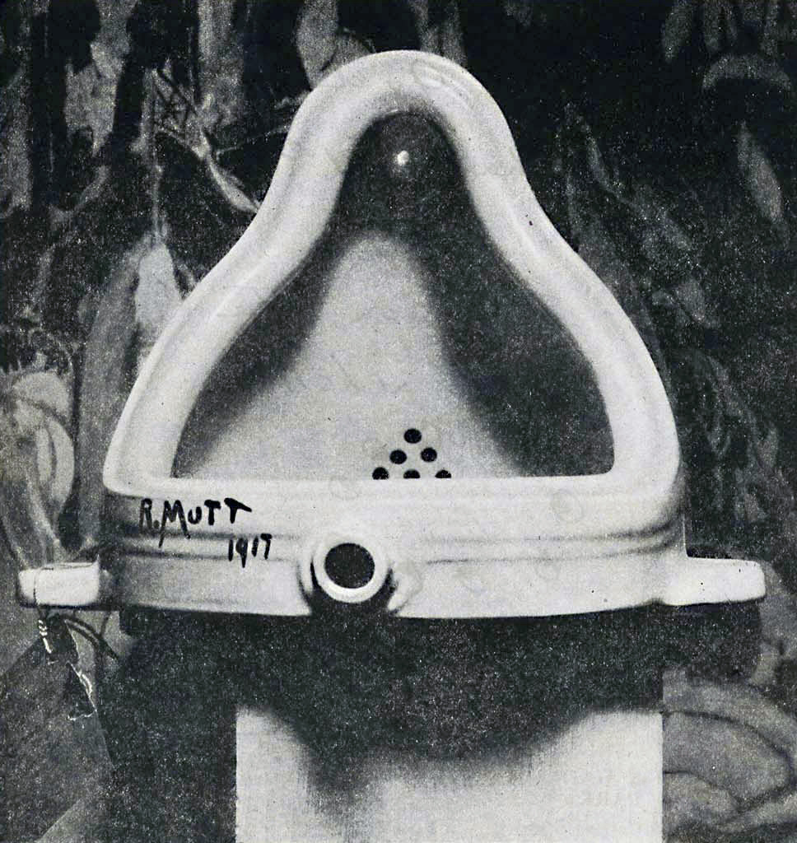
Algo puede ser arte sin ser bello
“Ha revelado una forma encantadora, liberada ahora de su finalidad funcional, haciendo claramente una aportación estética” Dice Arensberg, colecionista, crítico, poéta, fundador de la Sociedad de Artistas Independientes en NY, que abandonó cuando The fountain fue rechazada.
“Es una pieza de fonteria y no es arte”

Slide 15
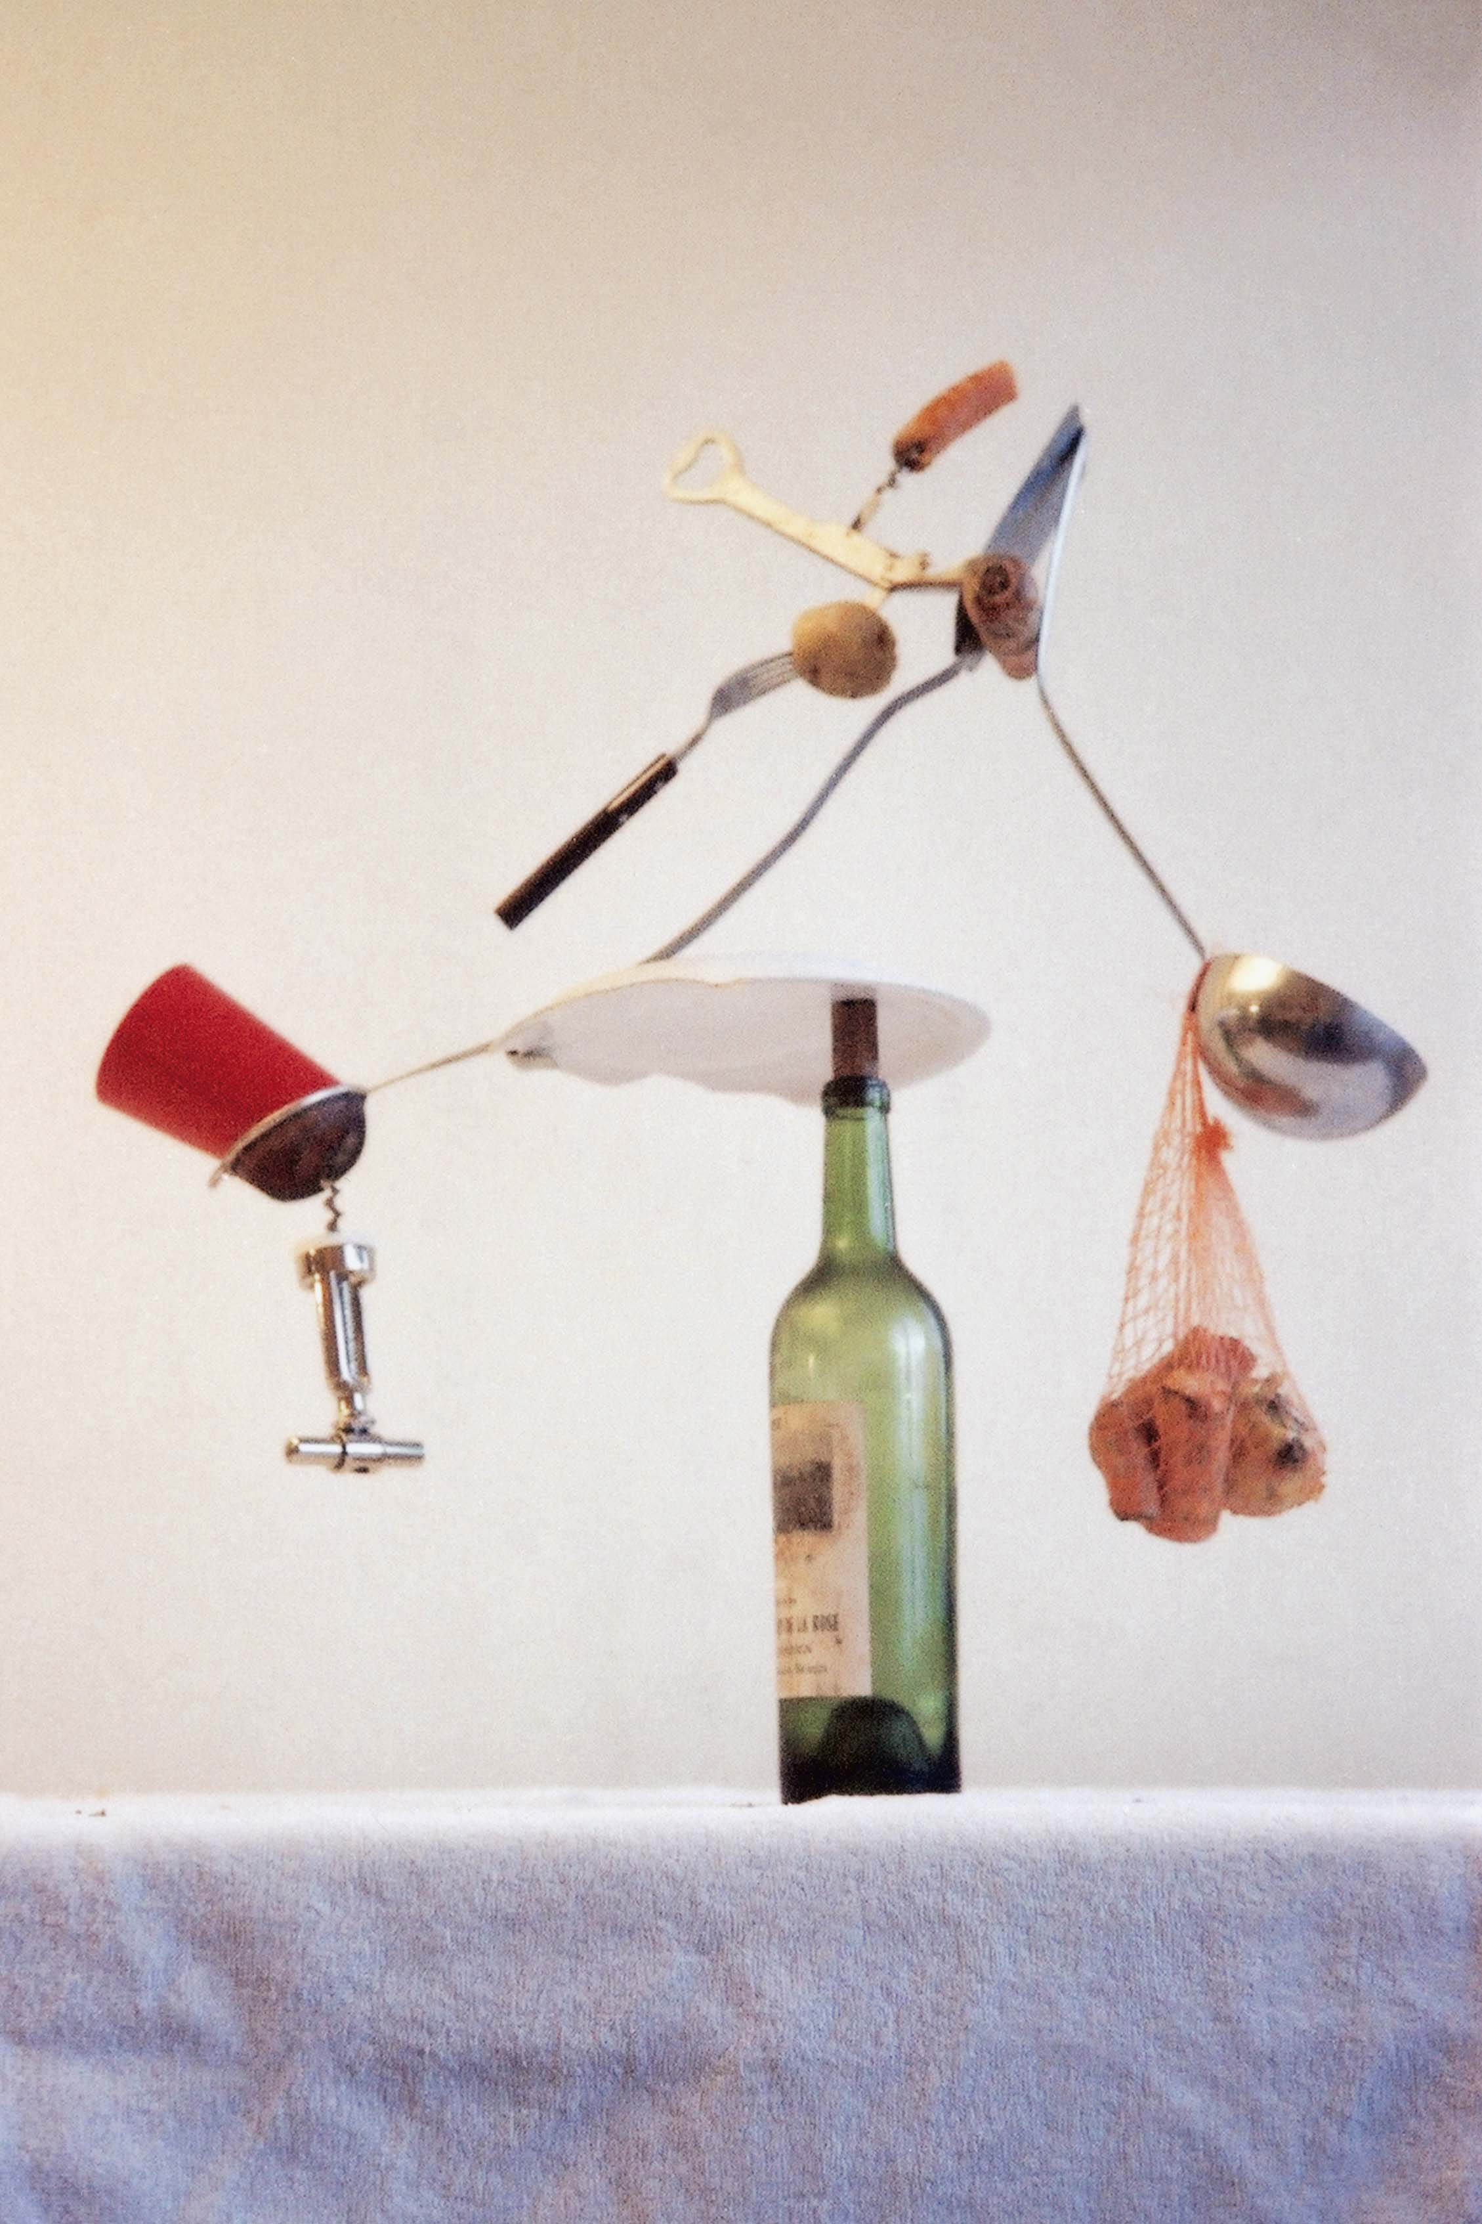
Benswell
“mondo della vita”
Hubo continuidad de materiales en la pintura, la arcilla para el modelado, el yeso para molduras, el bronce para la fundición, la madera para talla.
Desde los años ‘70 empezó a haber interés para materiales comunes de la vida cotidiana. Y por lo tanto un rechazo de los materiales tradicionales.
Una nueva cuestión filosófica ha sido levantada:
“¿cómo distinguir entre el arte y las cosas reales que no son arte,
pero que muy bien podrían haber sido utilizada como obras de arte?”
Ej. Fischli y Weiss
Ej. Joseph Beuys (1921-1986, Alemania, artista y profesor) declara:
“Cualquier cosa puede ser arte”

Slide 16
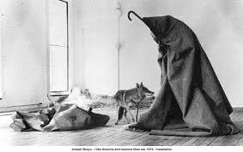

Joseph Beuys John Cage
(fieltro y grasa animal) (¿porqué los sonidos se limitan a notas convencionales?1952, 4’33’’ NY)
Antes era: Llevar el arte a la realidad a través de la representación. Ahora es: llevar la realidad al arte.
Cambió la forma de entender el arte

Slide 17
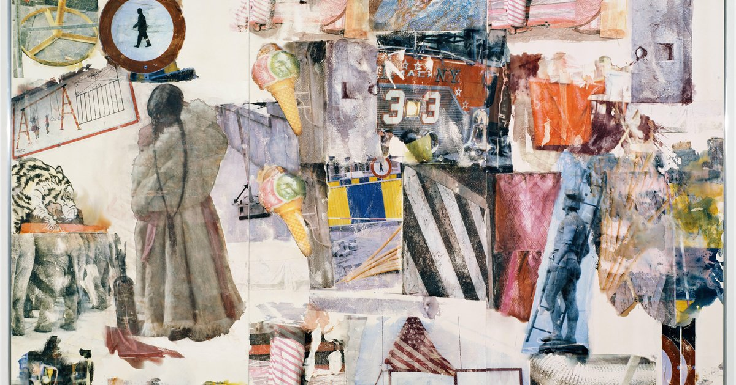
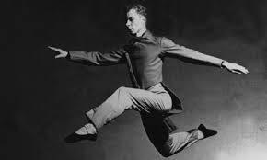
¿Escuchar el silencio?
Escuchar la vida (J.Cage)
Merce Cunningham (USA, 1919-2009)
Danza anti-psicológica y anti-narrativa
Estudio basado sobre la casualidad
Cercanía al Budismo ZEN
Rauschenberg (1925-2008, Alemania, pintor y fotografo). Junto a Cage y
Cunningham participan a Theater Pieces (luego llamado Happaning)

Slide 18
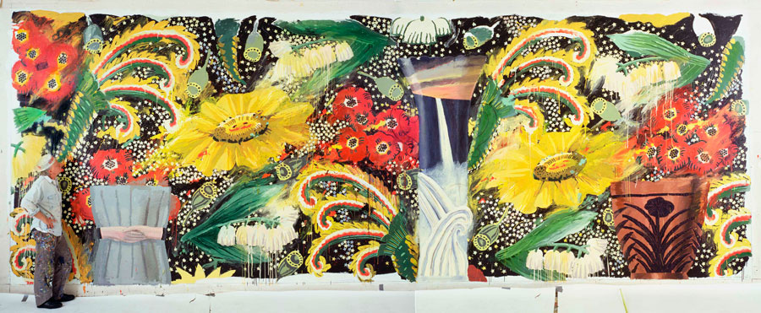
Surgen organizaciones que buscan artistas emergentes, el arte considerada como inversión, cantidad de exposiciones…
Rahway Zakanitch (1935-) estudia espacios y objetos domésticos, junto al grupo P& D (Pattern and decoration) representa, por el autor, el último movimiento significativo en USA.

Slide 19
1984 Greenberg es la máxima autoridad en cuanto a crítica pero de repente…
No solo los movimientos artísticos, sino los políticos, los feministas, homosexuales, sociales, quieren espacios para exhibir su trabajo.
A nivel curatorial se opta por el multiculturalismo, mostrando obras de negros, asiáticos, de la diversidad, y finalmente el arte al final del siglo XX empieza a revelar su VERDAD INTERIOR
El autor se compara a Hegel en su Fenomenología del Espiritu*: grandes pasos anteriores para llegar ahora al punto y abordar la cuestión en sí.
* Es la historia romanzada de la consciencia que poco a poco se reconoce como espíritu.
Desde las manifestaciones más bajas hacia/hasta la verdad absoluta, desde lo finito hacia lo infinito, desde la oposición dicotómica objeto-sujeto hacia la identificación entre objeto-sujeto
El sujeto es la realidad en sí y llega a reconoscerlo solo después de ese camino que termina con el reconocimiento por parte de la cosciencia de ser identidad, de ser en unidad con la realidad.

